Slide 1
Better Than Worst-Case Computing
Oliver Klöckner
Technische Universität Chemnitz
19. August 2016

Slide 2
Introduction

Slide 3
Motivation
Butler W. Lampson – Hints for Computer System
“Handle normal and worst cases separatly as a rule, because the requirements for the two are quite different:
The normal case must be fast.
The worst case must make some progress.”
http://research.microsoft.com/en-us/um/people/ blampson/33-Hints/WebPage.html

Slide 4
Inhalt
Was ist das Worst-Case Design?
Wieso wird es angewendet?
Was ist dann Better Than Worst-Case?
Razor Logic
Typical Case Optimization
Approximation
Herausforderungen

Slide 5
Worst-Case Design

Slide 6
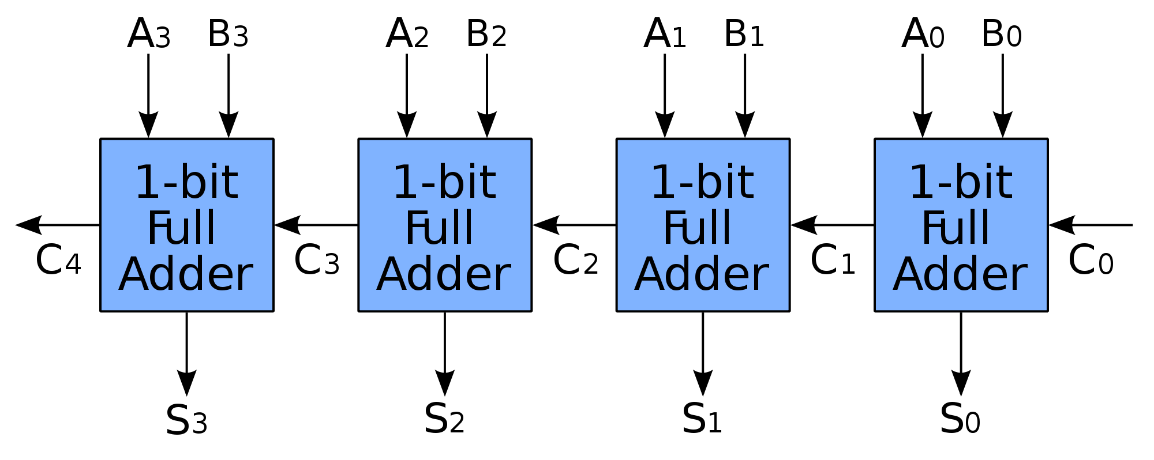
Worst-Case Design
Background:
- digitale Systeme clock abhängig
- clock abhängig von Bauelementen durch Verzögerung
Worst Case Spezifikationen:
- ermitteln/setzen von Rahmenbedingungen( Worst Case )
- Anpassung an Temperatur, Höhe, Spannung, Herstellung, …
https://upload.wikimedia.org/wikipedia/commons/ thumb/5/5d/4-bit_ripple_carry_adder.svg/
2000px-4-bit_ripple_carry_adder.svg.png

Slide 7
Worst-Case Design
Folgen:
- garantierte Funktion unter verschiedenen Bedingungen
- Verzögerung notwendig, da für Worst Case gewartet werden muss
- langsameres System, hoher Energieverbrauch

Slide 8
Worst-Case Design
Sinnvoller Einsatz:
- immer kleinere Schaltkreise, immer komplexere Entwicklung
- inhomogene Herstellung
- unbekannter Verwendungszweck
- 100% sichere Systeme notwendig
Abweichen erlaubt bei:
- bekannten, typischen Bedingungen, z.B. in Heimanwendungen, Server - Ungenauigkeit erlaubt, z.B. bei Videoanwendungen, Grafikkarten

Slide 9
Better Than Worst-Case Design

Slide 10
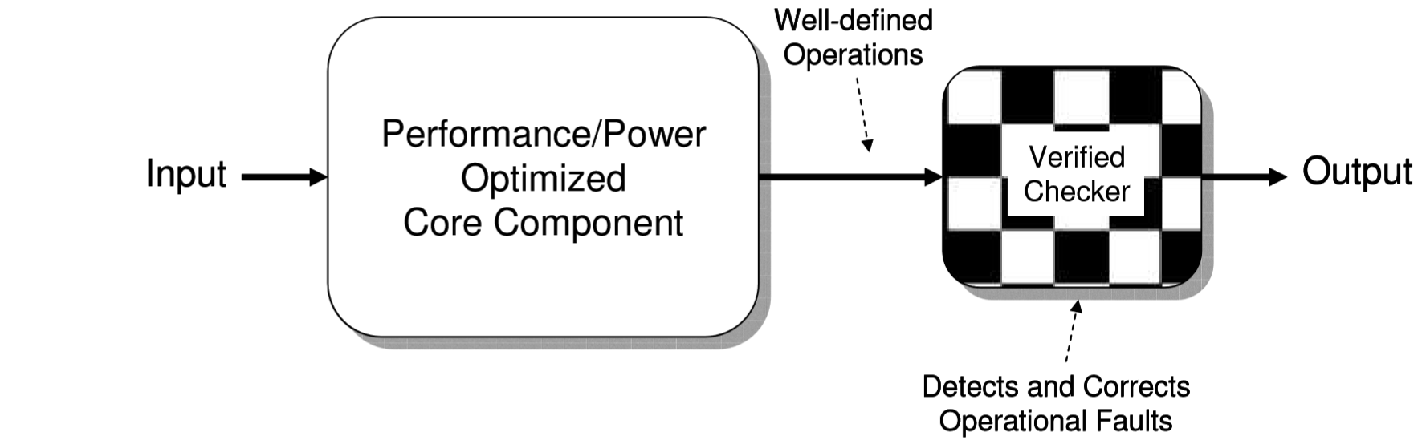
Better Than Worst-Case Design
Design:
- Umfasst verschiedene Techniken
- Entkopplung von Komponente und Überprüfung
- Anforderungen an Überprüfung:
Einfach, Schnell, Korrekt
- Ziel:
höhere Frequenz, niedrigere Spannung
Todd Austin et al.:
Opportunities and Challenges for
Better Than Worst-Case Design

Slide 11
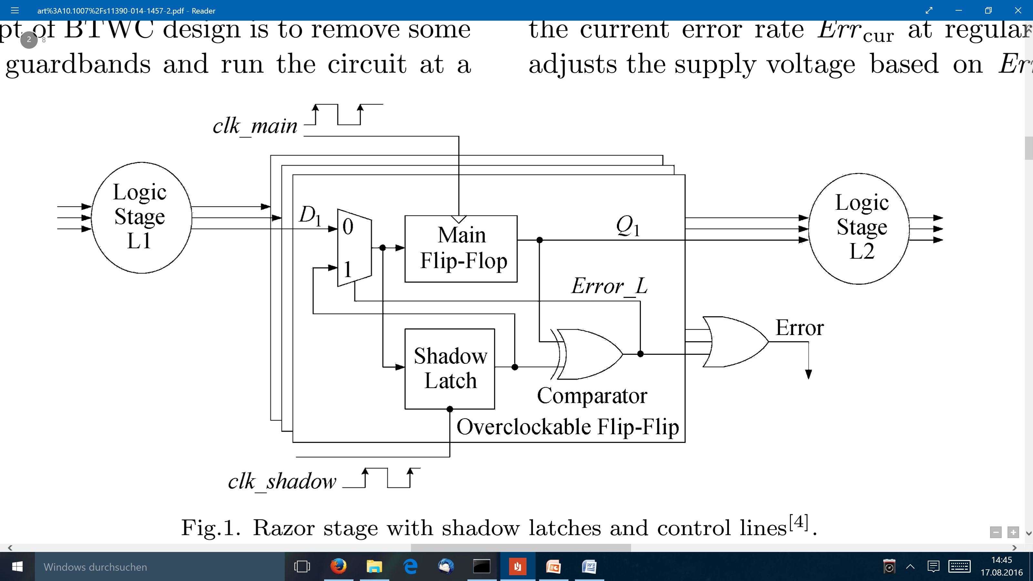
Dynamic Voltage Scaling – Razor Logic
Ziel: Anpassung der Spannung/Frequenz bei geringer Auslastung mit automatischer Fehlererkennung – Energieersparnis
Jason Cong et al. : Better-Than-Worst-Case Design: Progress and Opportunities

Slide 12
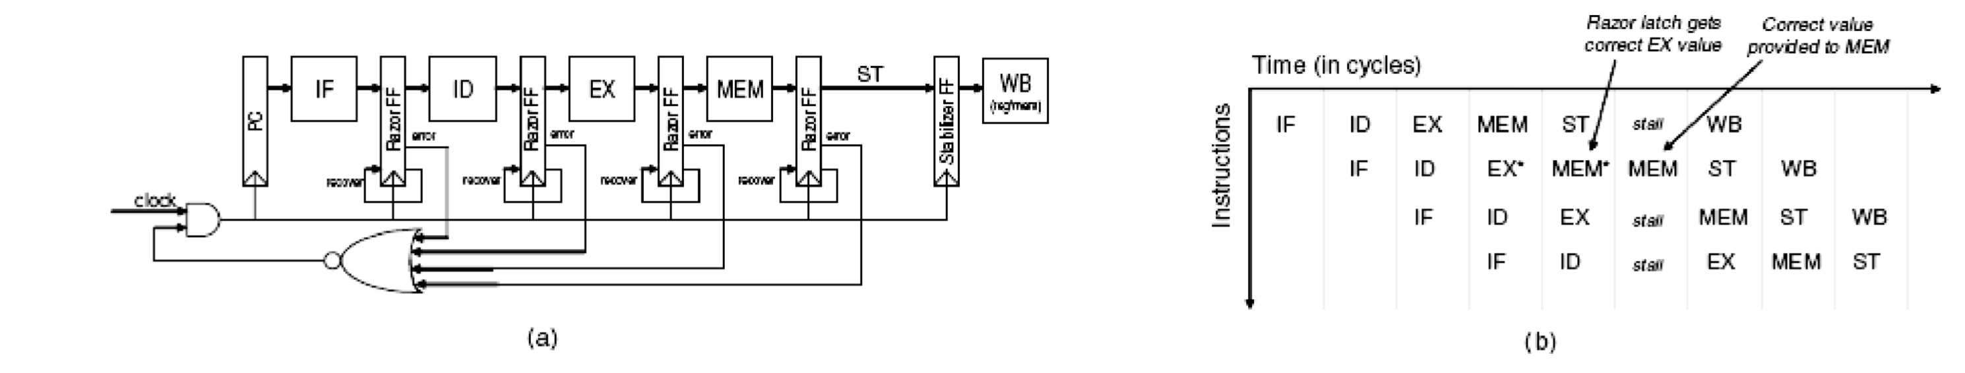
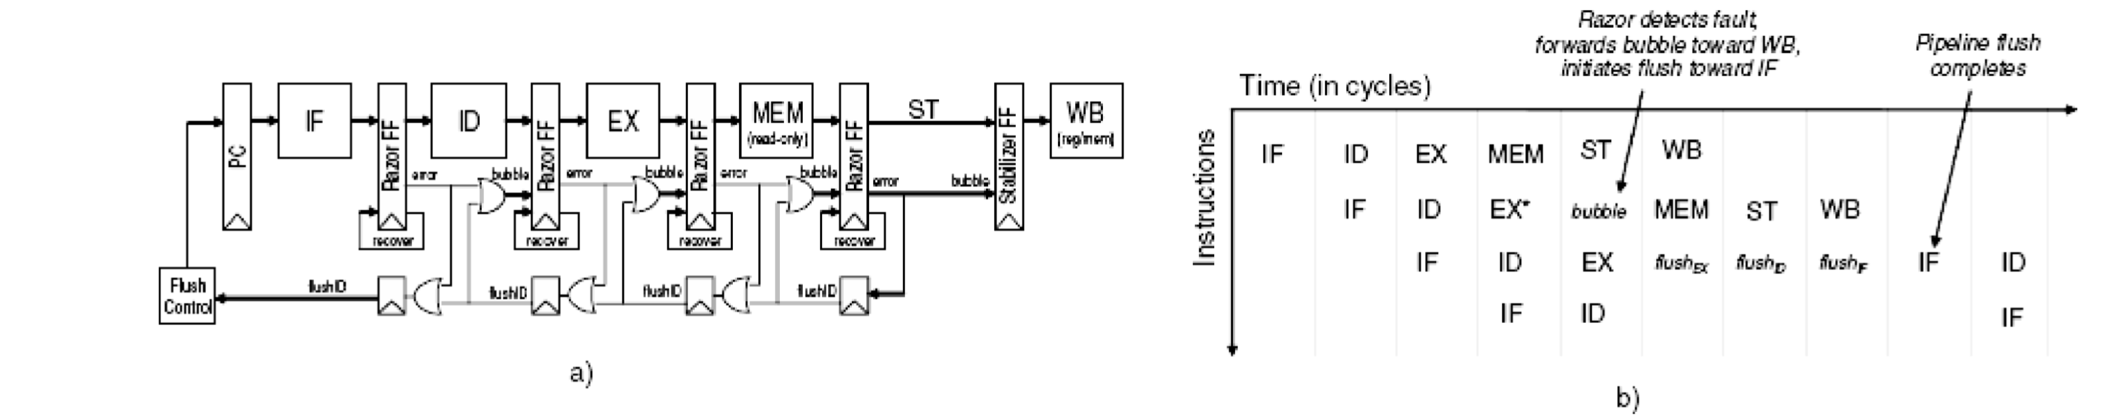
Dynamic Voltage Scaling – Razor Logic
Pipeline Stages: Clock Gating Counterflow
Stefanos Kaxiras, Margaret Martonosi: Computer Architecture Techniques for Power-Efficiency

Slide 13
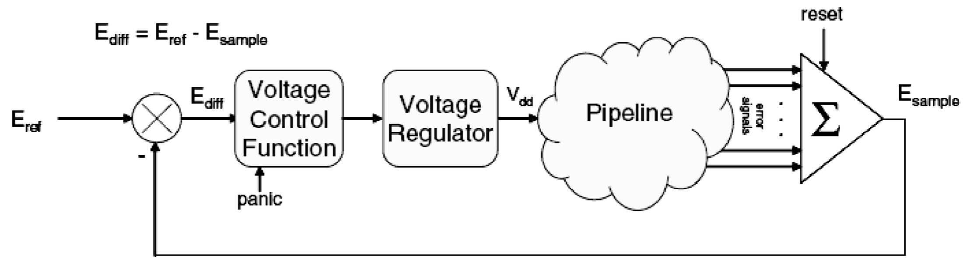
Dynamic Voltage Scaling – Razor Logic
Voltage scaling:
Vorteil:
- modifizierte ARM Kerne mit 64% Energieeinsparung bei 3% Overhead
- Anpassung der Spannung an Anwendungsfall
Stefanos Kaxiras, Margaret Martonosi: Computer Architecture Techniques for Power-Efficiency

Slide 14
Typical Case Optimization
Ziel: Anpassen der Schaltkreise an den typical case, nicht worst case
Erfolgt durch: - Ermitteln der Dauer unter Programm spezifischen Bedingungen - Vergleich mit allgemeinen (zufälligen) Fall - Optimierung durchführen

Slide 15
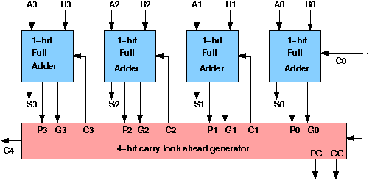
Typical Case Optimization - Adder
Ripple carry Addierer Carry Look Ahead Addierer
https://upload.wikimedia.org/wikipedia/commons/ thumb/5/5d/4-bit_ripple_carry_adder.svg/
2000px-4-bit_ripple_carry_adder.svg.png
http://sit.iitkgp.ernet.in/~coavl/images/carrylookahead.png

Slide 16
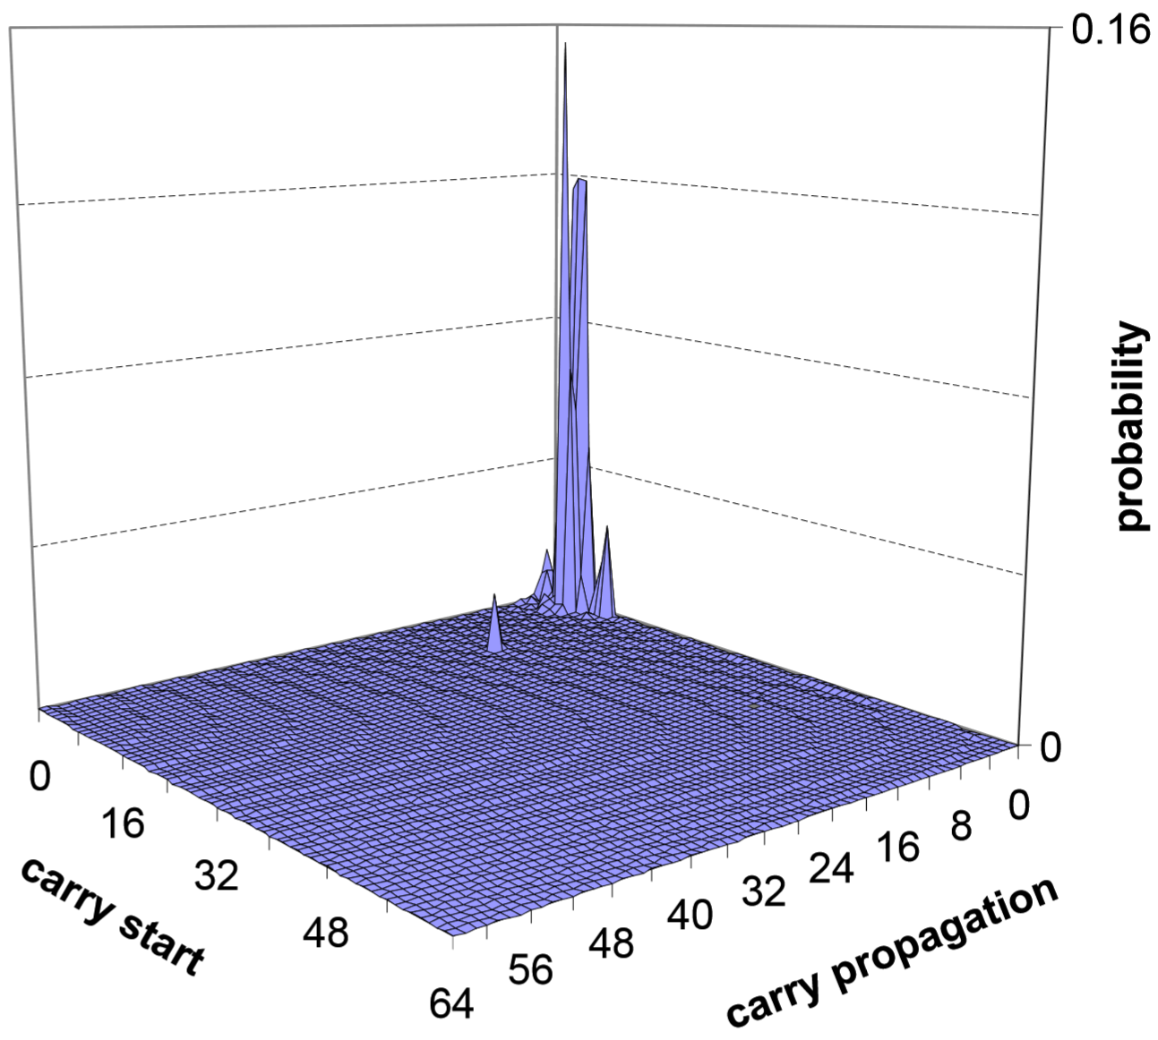
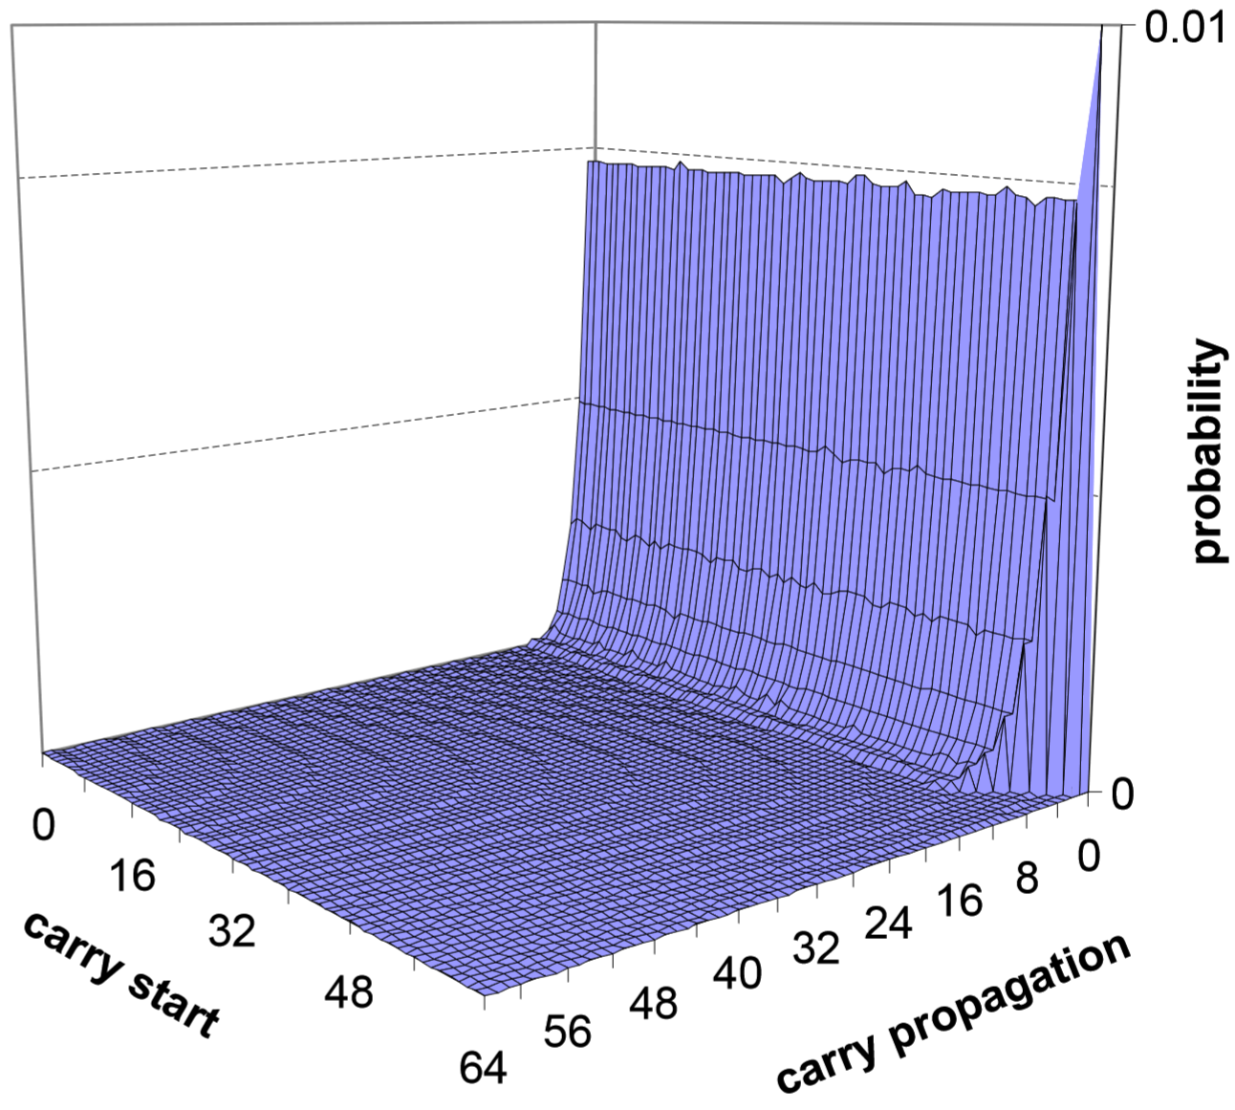
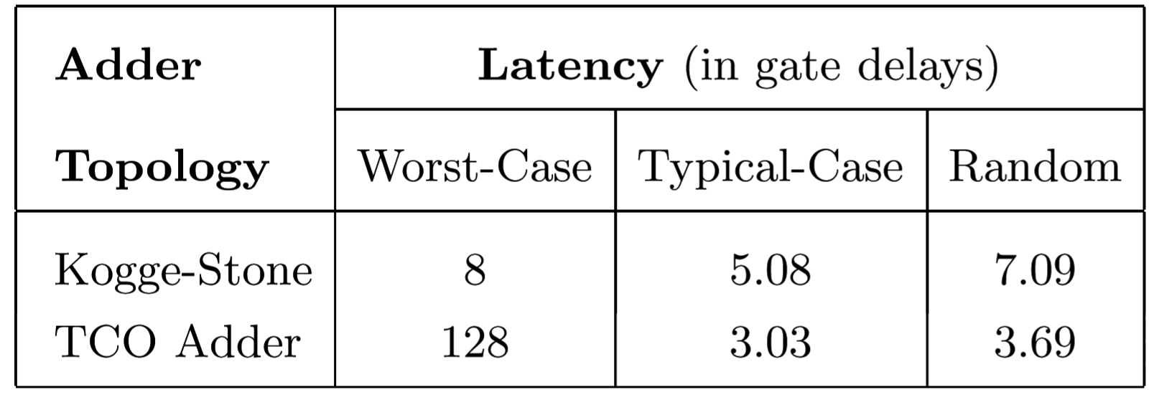
Typical Case Optimization - Adder
Auswertung Zufallswerte Vergleich
Folgen:
- schlechte Performance im worst case
- schneller in typical und random case
Todd Austin et al.: Opportunities and Challenges for Better Than Worst-Case Design

Slide 17
Approximate Computing Designs
Ziel: Performance Erhöhung durch Fehlerrate >0% (meist angegeben)
Fehler Verteilung:
- Ripple-Carry Adder: mäßige Fehlerzunahme unter kritischer Spannung - Kogge-Stone Adder: niedrigere kritische Spannung, schnelle Fehlerzunahme - während Laufzeit: für niedrige Fehlerrate KSA; sonst RCA - z.B. in Kernel von H.264 Codec mit Einsparung von 20%-60% gegenüber statischem Adder

Slide 18
Approximate Computing Designs
Reduktion weniger aktiver Teile: - Reduzierung um Schaltkreisteile mit wahrscheinlich geringer Aktivität - Wahrscheinlichkeit mit Hilfe von Simulationen oder math. Modellen - Berechnung der Fehlerrate; falls zu hoch: Rückgängig, sonst weiter
Konfigurierbarer Adder: - dynamische Anpassung der Fehlerrate - Vorhersagen von Carry-In für MSB aufgrund von Carry-Out vorangegangener Bits - geringer Einfluss weit entfernter Bits - z.B. bei JPEG Komprimierung 21% höherer Durchsatz

Slide 19
Worst-Case Design
Für Heimanwender
Übertaktung, Unterspannung möglich,
da nicht Worst-Case Bedingungen vorherrschen!
Aber keine Gewährleistung!

Slide 20
Conclusion - Herausforderungen
Direkt bei Entwicklung Typical-Case beachten, nicht immer nur Worst-Case
Energieeinsparungen auf Hardware Ebene
Spezielle Analysetools
Energieeinsparungen auf Hardware Ebene
Dynamische Anpassung an Laufzeit
Außerhalb kritischer Bereiche Approximierungen zulassen; Anpassen von Algorithmen
General-Purpose Prozessoren schwierig zu approximieren

Slide 21
Fragen?
Ohne Anpassung geht es nicht schneller - Danke für eure Aufmerksamkeit?!

